Slide 1
Сетевые технологии.
TCP/IP
Ethernet

Slide 2
Wikipedia
Ethernet (англ. Ethernet [ˈiːθəˌnɛt] от ether [ˈiːθə] «эфир» + network «сеть, цепь») — семейство технологий пакетной передачи данных между устройствами для компьютерных и промышленных сетей.
Стандарты Ethernet определяют проводные соединения и электрические сигналы на физическом уровне, формат кадров и протоколы управления доступом к среде — на канальном уровне модели OSI. Ethernet в основном описывается стандартами IEEEгруппы 802.3. Ethernet стал одной из самых распространённых технологий ЛВС в середине 1990-х годов, вытеснив такие устаревшие технологии, как Token Ring, FDDI и ARCNET.

Slide 3
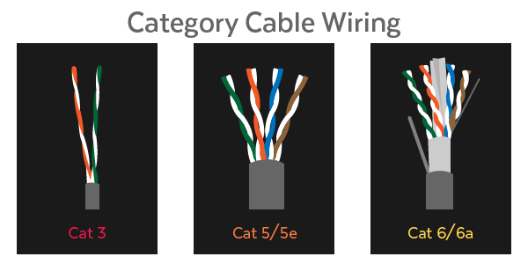
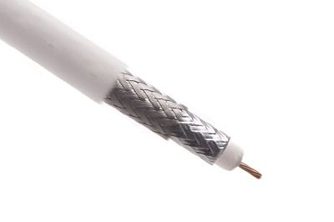
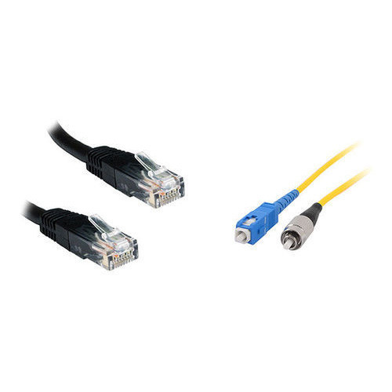
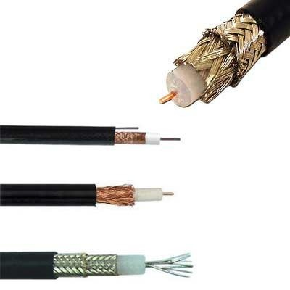
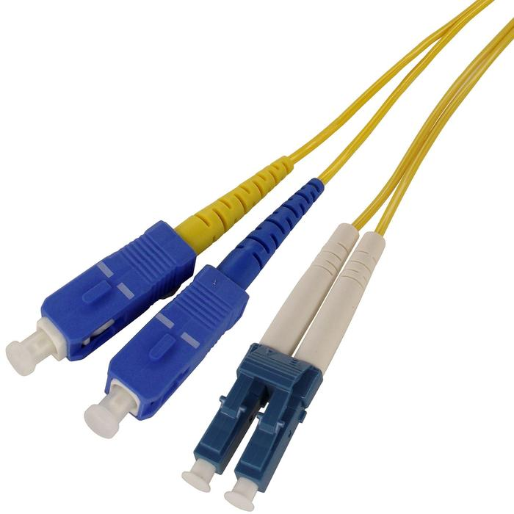
Пассивное оборудование. Среда передачи данных.

Slide 4
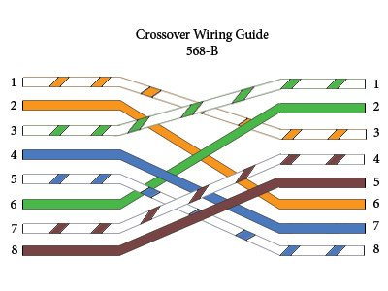
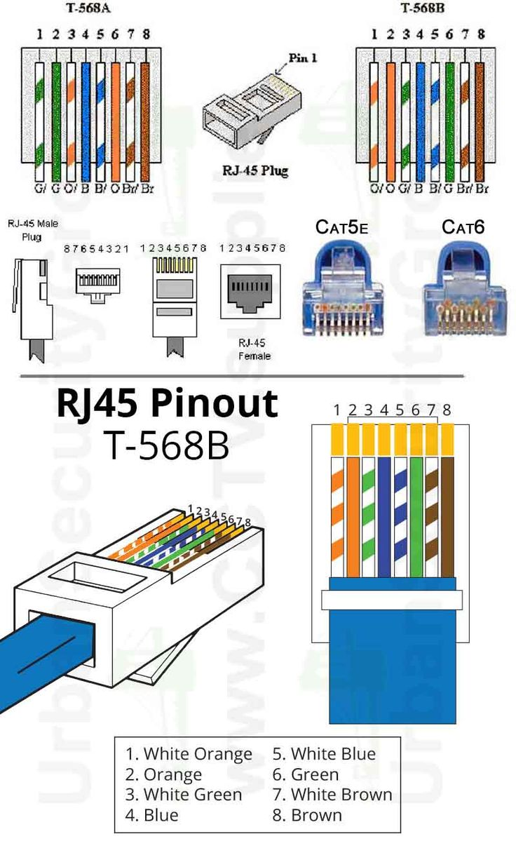

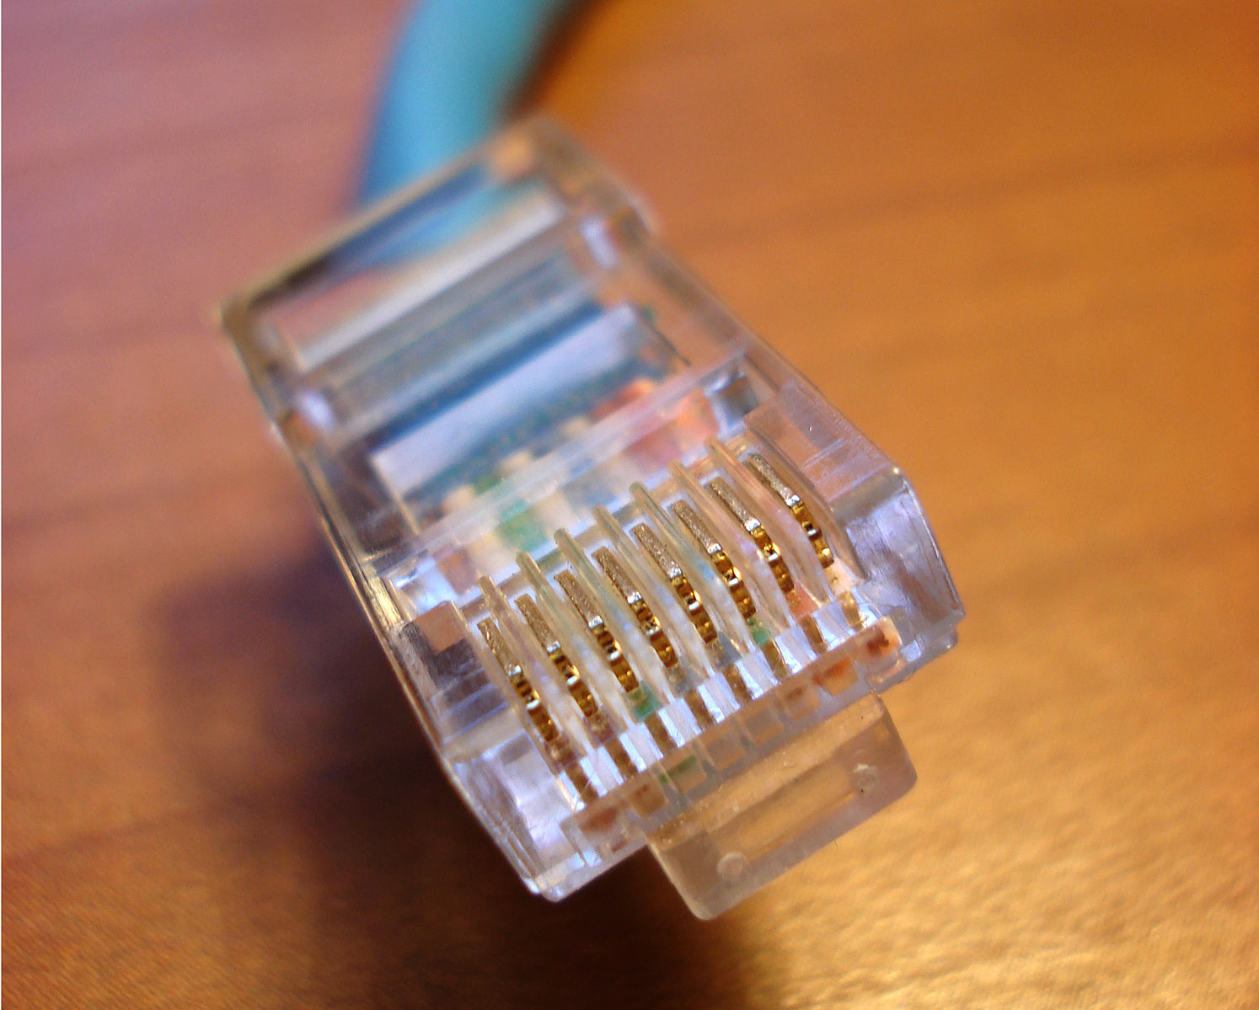
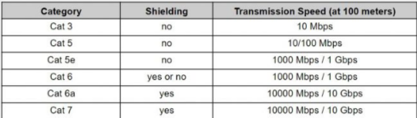
Витая пара. Коммутация.

Slide 5
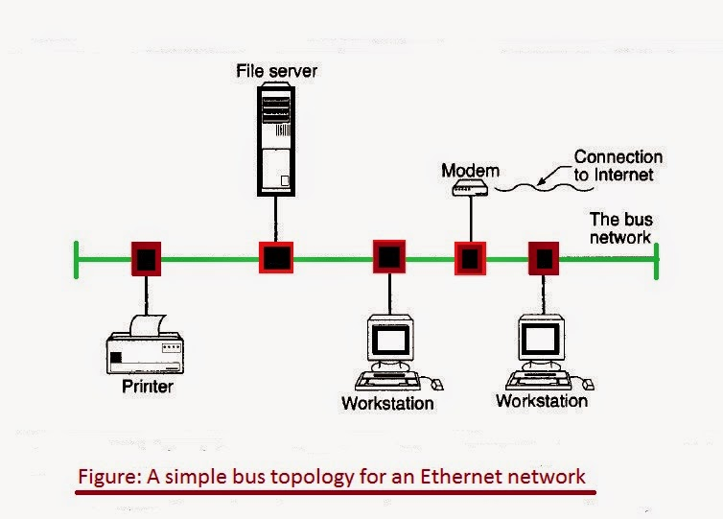
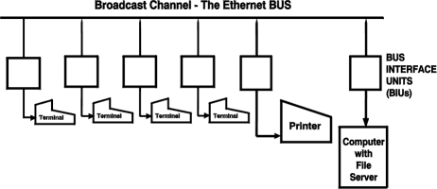
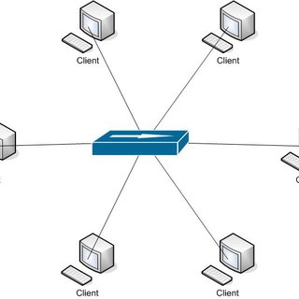
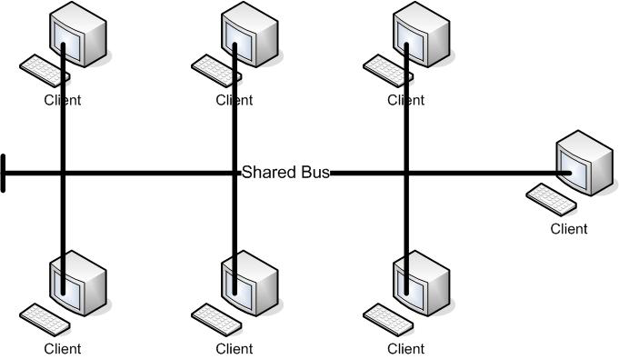
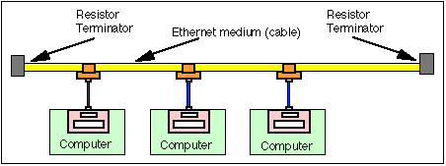
Топологии

Slide 6
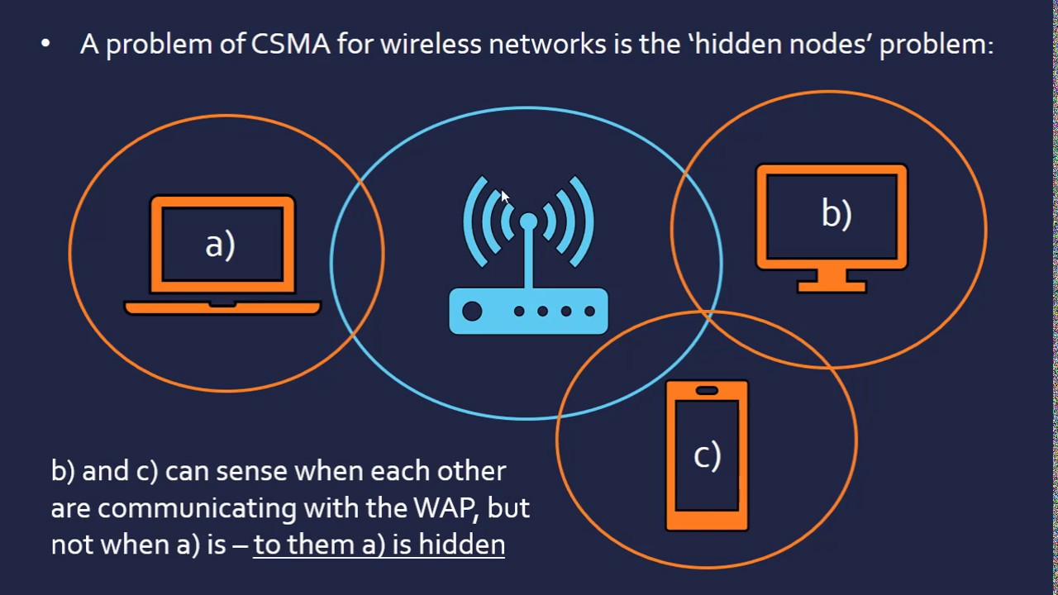
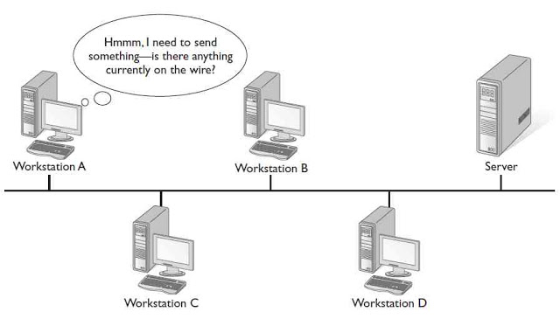
CSMA/CD CSMA/CA Коллизии

Slide 7
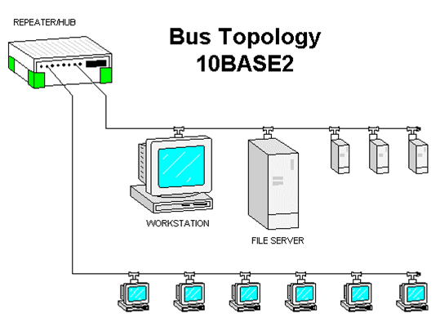
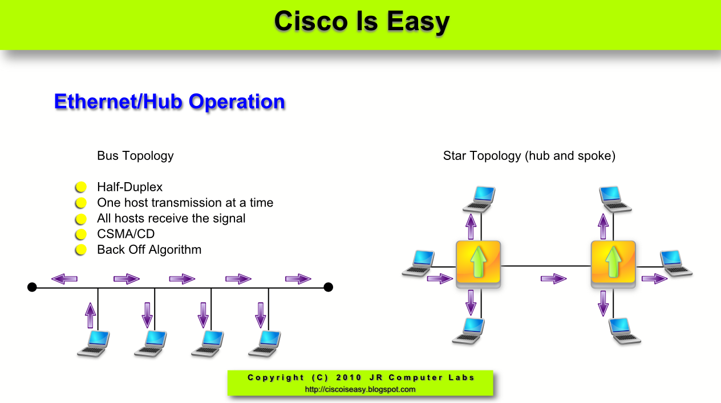
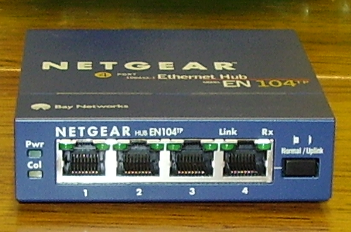
Концентратор. Hub. Повторитель. Repeater.

Slide 8
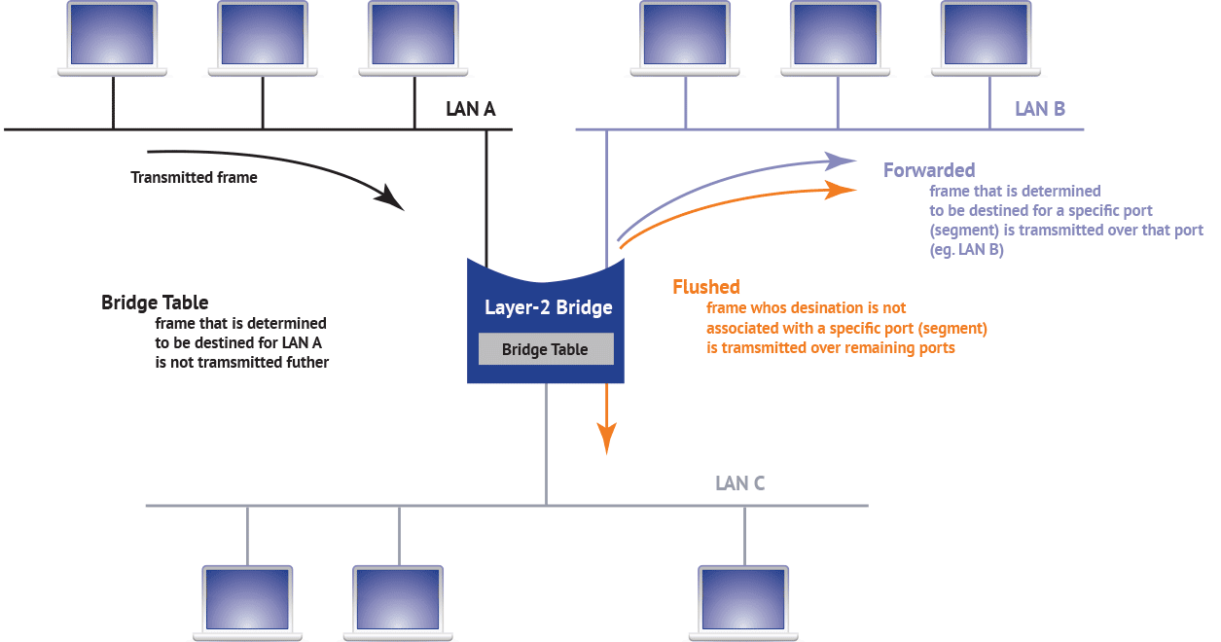
Мост. Bridge. Домен коллизий.
Сетевой мост (также бридж с англ. bridge) — сетевое устройство второго уровня модели OSI, предназначенное для объединения сегментов (подсети) компьютерной сети в единую сеть.

Slide 9
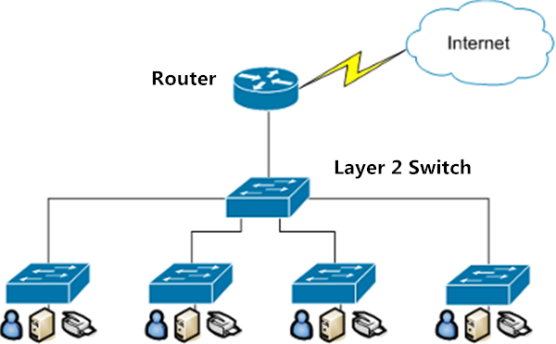
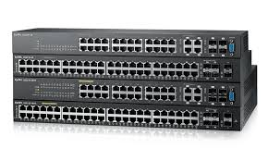
Коммутатор. Switch.
Сетевой коммутатор (жарг. свитч, свич от англ. switch — переключатель) — устройство, предназначенное для соединения нескольких узлов компьютерной сети в пределах одного или нескольких сегментов сети.

Slide 10
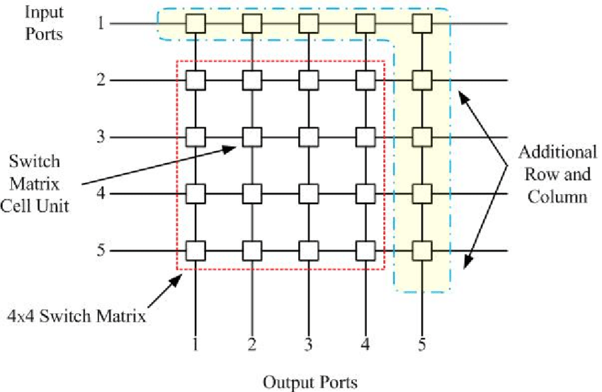
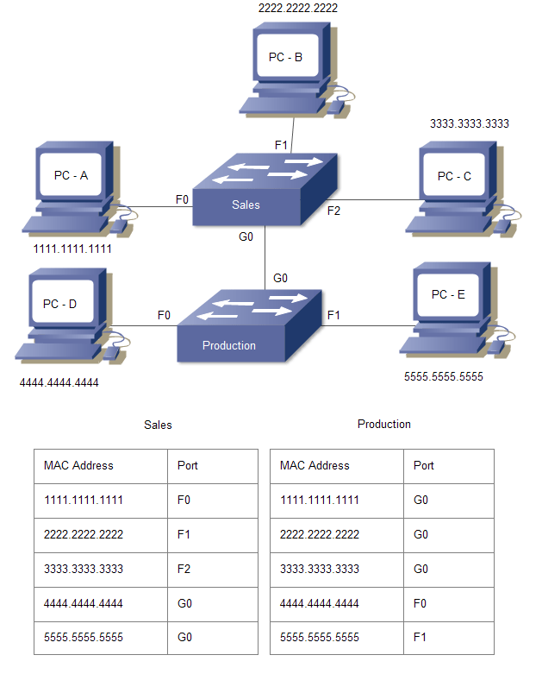
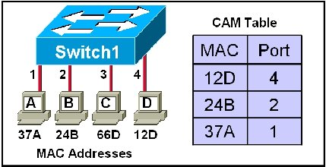
Коммутатор. Switch. CAM table.
Content Addressable Memory (CAM) table is a system memory construct used by Ethernet switch logic which stores information such as MAC addresses available on physical ports with their associated VLAN Parameters.

Slide 11
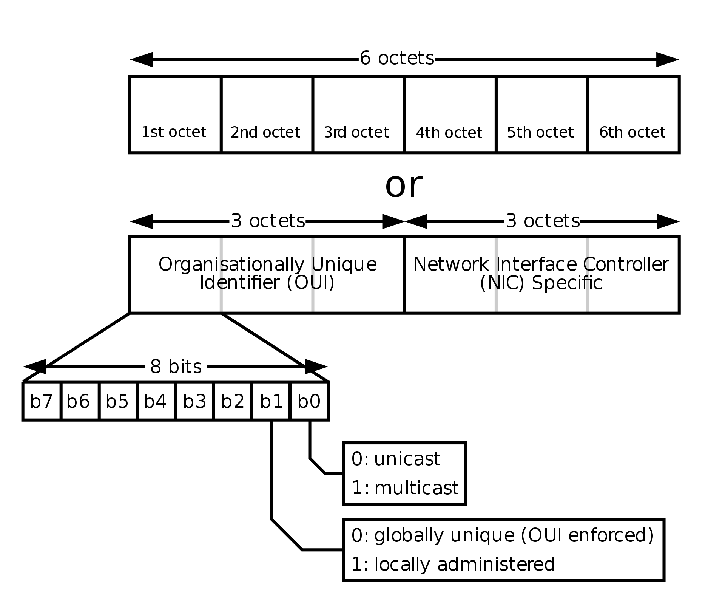
MAC address.
MAC-адрес (от англ. Media Access Control — надзор за доступом к среде, также Hardware Address, также физический адрес) — уникальный идентификатор, присваиваемый каждой единице активного оборудования или некоторым их интерфейсам в компьютерных сетях Ethernet.
60:03:08:91:f9:9e
02:03:08:91:f9:9e
8e:6c:75:60:43:37
The multicast MAC address is a special value that begins with 01-00-5E in hexadecimal. The remaining portion of the multicast MAC address is created by converting the lower 23 bits of the IP multicast group address into 6 hexadecimal characters.

Slide 12
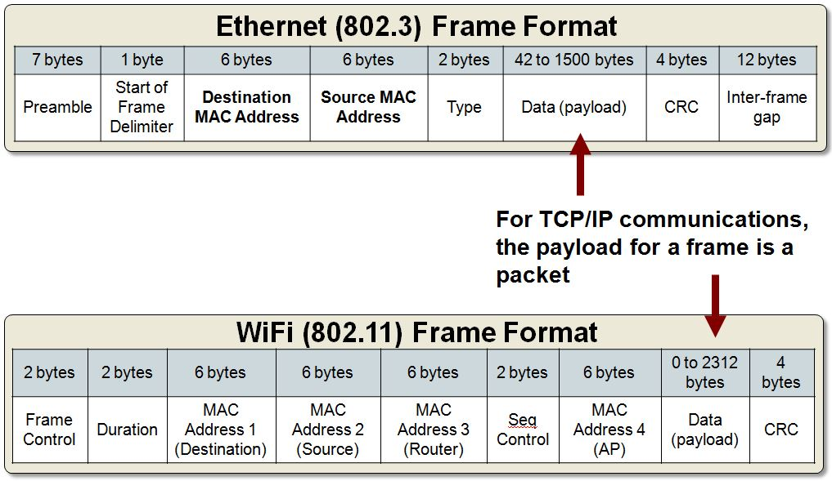
Ethernet dataframe.
In computer networking, an Ethernet frame is a data link layer protocol data unit and uses the underlying Ethernet physical layer transport mechanisms. In other words, a data unit on an Ethernet link transports an Ethernet frame as its payload.
In telecommunications, a protocol data unit (PDU) is a single unit of information transmitted among peer entities of a computer network. A PDU is composed of protocol-specific control information and user data.

Slide 13
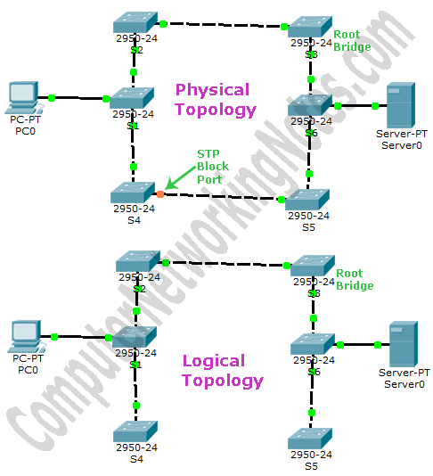
Spanning Tree Protocol
Spanning Tree Protocol (STP, протокол покрывающего дерева) — канальный протокол. Основной задачей STP является устранение петель в топологии произвольной сети Ethernet, в которой есть один или более сетевых мостов, связанных избыточными соединениями. STP решает эту задачу, автоматически блокируя соединения, которые в данный момент для полной связности коммутаторов являются избыточными.

Slide 14
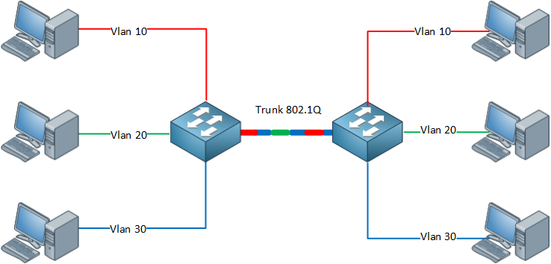
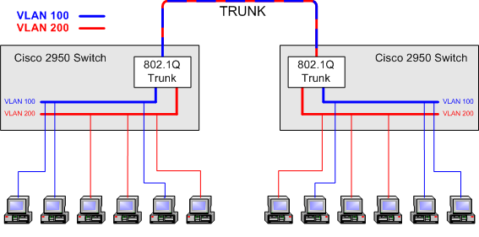
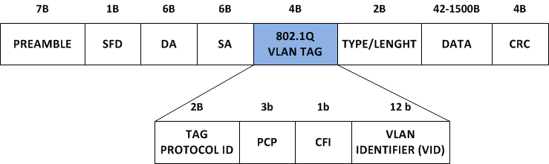
Vlan 802.1q. Isolation.
IEEE 802.1Q — открытый стандарт, который описывает процедуру тегирования трафика для передачи информации о принадлежности к VLAN по сетям стандарта IEEE 802.3 Ethernet.

Slide 15
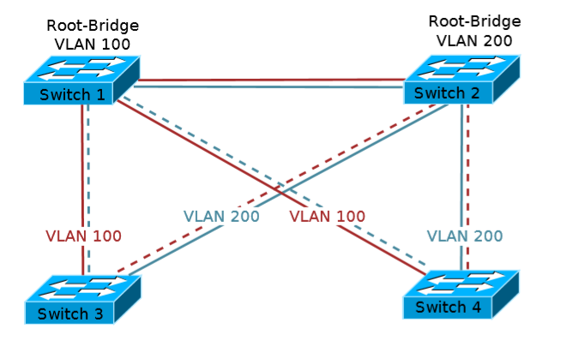
Vlan + STP. Balancing.
Rapid Spanning Tree Protocol (RSTP)
Per-VLAN Spanning Tree Protocol (PVSTP)
Multiple Spanning Tree Protocol (MSTP)
Shortest Path Bridging (SPB)

Slide 16
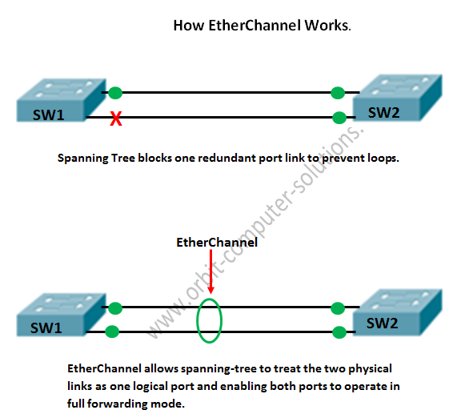
Etherchannel. Aggregation.
EtherChannel — технология агрегации каналов, разработанная компанией Cisco Systems. Технология позволяет объединять несколько физических каналов Ethernet в один логический для увеличения пропускной способности и повышения надёжности соединения.

Slide 17
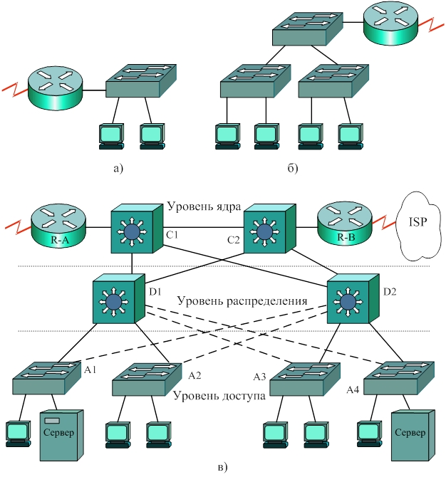
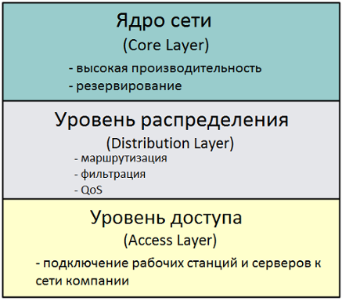
Топологии
CORE LAYER - сетевой магистральный уровень, отвечает за обеспечение быстрого транспорта между распределительными коммутаторами
DISTRIBUTION LAYER - обеспечивает маршрутизацию, фильтрацию и WAN-доступ, а также визуализирует связь между уровнями доступа и ядра
ACCESS LAYER - обеспечивает подключение к рабочим станциям и серверам

Slide 18
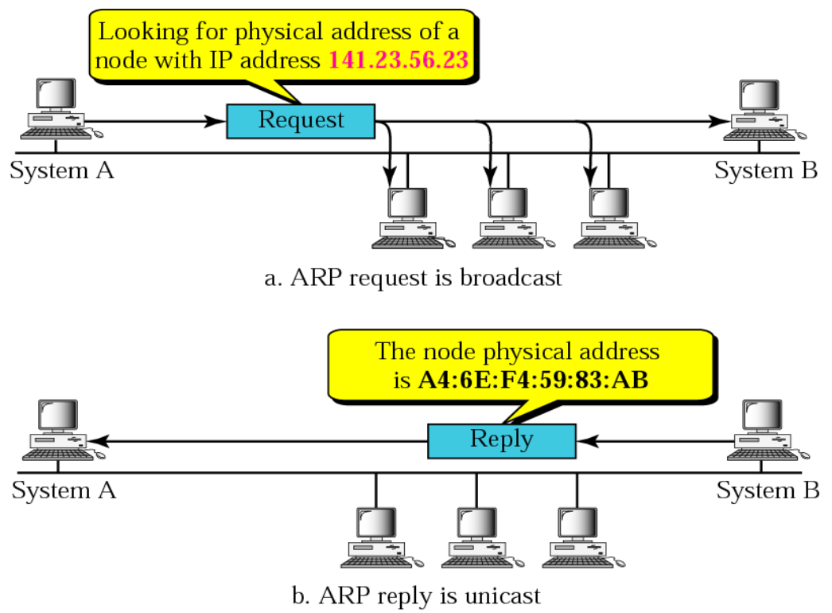
arp rarp bootp
ARP (англ. Address Resolution Protocol — протокол определения адреса) — протокол в компьютерных сетях, предназначенный для определения MAC-адреса по IP-адресу другого компьютера.
RARP (англ. Reverse Address Resolution Protocol — Обратный протокол преобразования адресов) — протокол сетевого уровня модели OSI, выполняет обратное отображение адресов, то есть преобразует физический адрес в IP-адрес.
BOOTP (от англ. bootstrap protocol) — сетевой протокол, используемый для автоматического получения клиентом IP-адреса. Это обычно происходит во время загрузки компьютера. BOOTP определён в RFC 951.

Slide 19
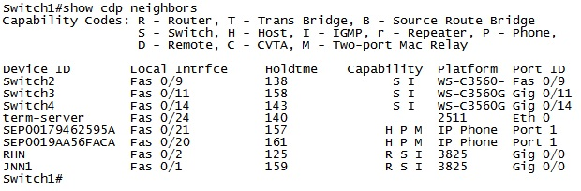
cdp
CDP (англ. Cisco Discovery Protocol) — проприетарный протокол второго уровня, разработанный компанией Cisco Systems, позволяющий обнаруживать подключённое (напрямую или через устройства первого уровня) сетевое оборудование Cisco, его название, версию IOS и IP-адреса.

